Slide 1
Ein Verein und seine Geschichte

Slide 2
Ein Plakat geht auf Mission …
Januar 2014 in Zürich vor der FIFA-Zentrale

Slide 5
Geschafft!!!

Slide 6
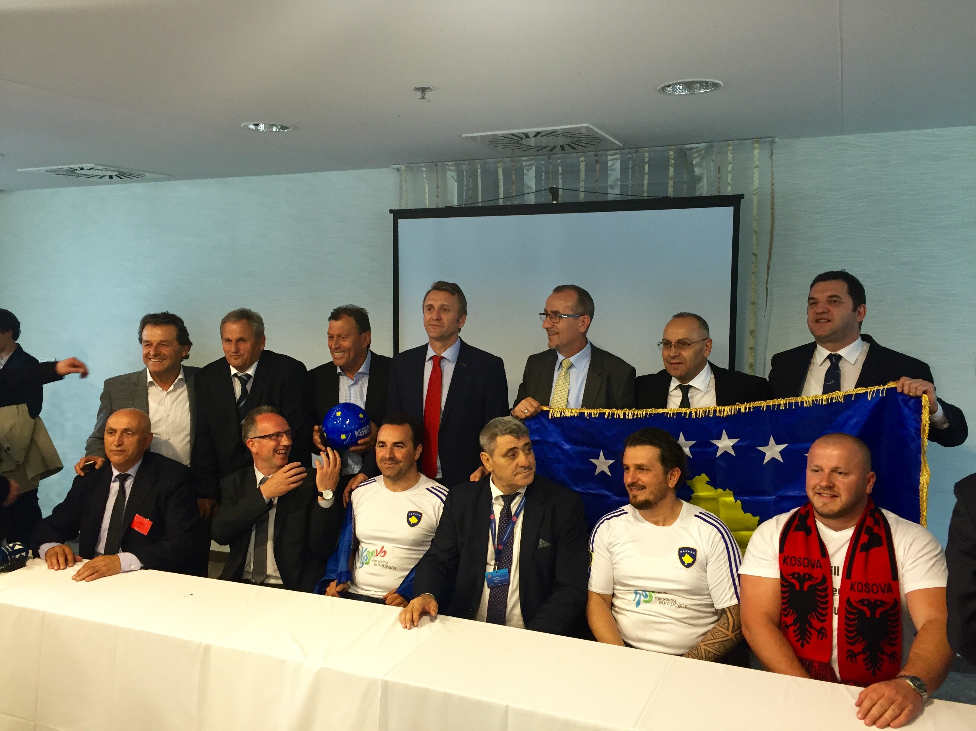
Pressekonferenz am 3. Mai 2016 in Budapest

Slide 7
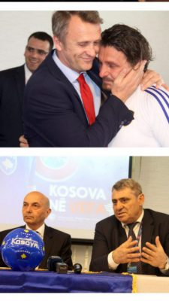
Es sind Freudentränen!

Slide 8
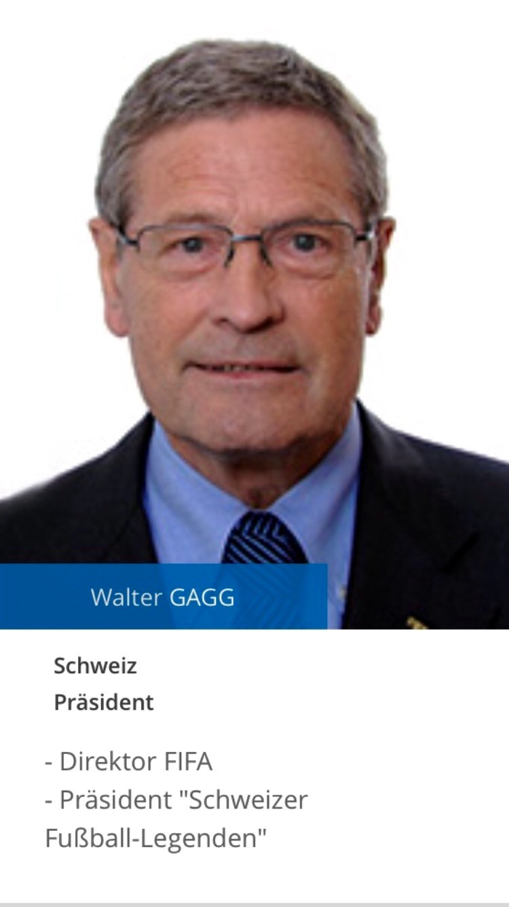
FIFA-Direktor Walter Gagg hat uns sehr unterstützt.

